Slide 1
এই স্লাইডটি সম্মানিত শিক্ষকবৃন্দের জন্য হাইড করে রাখা আছে। প্রতিটি স্লাইডের প্রয়োজনীয় নির্দেশনা স্লাইডের নিচে নোটে দেওয়া আছে, যা ক্লাস পরিচালনার জন্য সহায়ক। F$5$ চেপে শুরু করলে এই স্লাইডটি প্রদর্শিত হবে না। তাই F$5$চেপে শিক্ষক কন্টেন্টটি শ্রেণিতে শুরু করতে পারেন। শিক্ষককে কন্টেন্টটি পাঠ্যবইয়ের সাথে মিলিয়ে নেয়ার অনুরোধ রইল।
প্রেজেন্টেশন চলাকালীন যে কোন স্লাইড হাইড করার জন্য b চাপুন। আনহাইড করার জন্য আবার b চাপুন।

Slide 2
স্বাগতম

Slide 3
পরিচিতি
শ্রেণি: ষষ্ঠ
আনিসুর রহমান
বিষয়: বিজ্ঞান
অধ্যায়: সপ্তম
প্রভাষক, পদার্থবিজ্ঞান বিভাগ
পৃষ্ঠা: ৫৩
ভেড়ামারা কলেজ, ভেড়ামারা, কুষ্টিয়া
মোবাইল ফোন: ০১৭১৪-১৭৯৯৭৯
anisur_rahman1000@yahoo.com

Slide 4
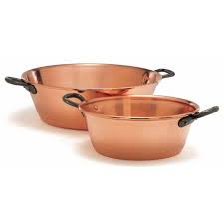
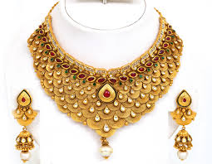
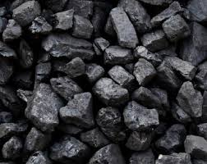
ধাতু
অধাতু
ধাতু
Notes:
এই স্লাইডটিতে ছবি আসার পর অপেক্ষা করতে হবে । স্লাইডটির মাধ্যমে শিক্ষার্থীর দ্বারা বের করার চেষ্টা করা যেতে পারে। কোনটি ধাতু এবং কোনটি অধাতু । ধাতু ও অধাতুর সাধারণ বৈশিষ্ট্য বের করার প্রচেষ্টা নেয়া যায়। এরপর আজকের পাঠ ঘোষণা যেতে পারে।

Slide 5
ধাতু ও অধাতুর বৈশিষ্ট্য
Notes:
এই স্লাইডটিতে ছবি আসার পর অপেক্ষা করতে হবে । স্লাইডটির মাধ্যমে শিক্ষার্থীর দ্বারা বের করার চেষ্টা করা যেতে পারে। কোনটি ধাতু এবং কোনটি অধাতু । ধাতু ও অধাতুর সাধারণ বৈশিষ্ট্য বের করার প্রচেষ্টা নেয়া যায়। এরপর আজকের পাঠ ঘোষণা যেতে পারে।

Slide 6
শিখনফল
এই পাঠ শেষে শিক্ষার্থীরা…
১। ধাতু ও অধাতু চিহ্নিত করতে পারবে;
২। ধাতুর তাপ পরিবাহিতা ব্যাখ্যা করতে পারবে।

Slide 7
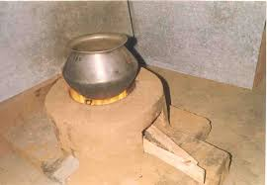
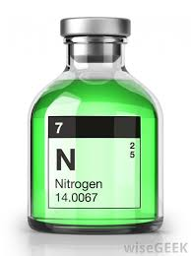
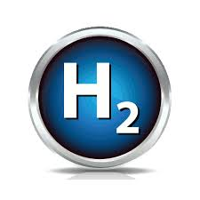
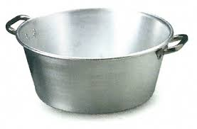
অধাতু তাপ পরিবহন করে না।
ধাতু তাপ পরিবহন করে।
Notes:
শিক্ষক শিক্ষার্থীদের প্রশ্ন করতে পারেন, চুলায় পাত্র রেখে তাপ দিলে কেমন অনুভূত হয়। আবার চুলায় আগুন জ্বললেও চুলার পাশে একটু দূরে গরম লাগে না কেন?( কারণ বাতাসে অক্সিজেন থাকলেও তা তাপ অপরিবাহী) ধাতু চকচক করে অধাতু চকচক করে না।

Slide 8
একটি ছোট্ট ভিডিও দেখি-
ভিডিও

Slide 9
দলগত কাজ
সময়: ১2 মিনিট
সহায়ক সামগ্রীঃ একটি মোম, একটি দিয়াশলাই, একটি লোহার বড় পেরেক, একটি স্ট্যান্ড।
দিয়াশলাই দিয়ে মোম জ্বালিয়ে পেরেকের উপর গলিত মোম ফেলে দিয়াশলাইয়ের কাঠি পেরেকের সাথে স্পর্শ কর, স্ট্যান্ডের সাথে পেরেকটি আটকাও। এরপর জ্বলন্ত মোম পেরেকের অন্য প্রান্তে ধর। দিয়াশলাইয়ের কাঠি না পড়া পর্যন্ত অপেক্ষা কর।
Notes:
শিক্ষক মনে করলে পেরেক বা টিফিন বক্স শিক্ষার্থীদের দিয়ে রোদে রেখে ও বলতে পারেন ধাতু তাপ পরিবহন করে।

Slide 10
একক কাজ
ম্যাগনেসিয়াম, রিবন, দস্তার পাত, প্লাস্টিক, কাঠের ও স্টিলের স্কেল রোদে রেখে ভাল ভাবে লক্ষ কর কোনটি চকচক করে এবং কোনটি চকচক না তা টেবিলে লিপিবদ্ধ কর।
পদার্থের নাম | বৈশিষ্ট্য
ম্যাগনেসিয়াম
রিবন
দস্তার পাত
প্লাস্টিক
কাঠের স্কেল
স্টিলের স্কেল
Notes:
ম্যাগনেসিয়াম, দস্তার পাত, স্টিলের স্কেল চকচক করে, কারণ এগুলো ধাতু। রিবন, প্লাস্টিক, কাঠের স্কেল চকচক করে না। কারণ এগুলো অধাতু।

Slide 11
মূল্যায়ন
১) ধাতু -তাপ পরিবহন করে/ করে না।
2) অধাতু- চকচক করে/ করে না।
৩) ধাতু ও অধাতুর প্রধান পার্থক্য কী?
Notes:
প্রশ্নগুলির সাথে উত্তরগুলি মিলিয়ে দেখি। ১) তাপ পরিবহন করে ২) অধাতু চকচক করে না। ৩) ১ ও ২ নং প্রশ্নের উত্তর।

Slide 12
বাড়ির কাজ
কোন কোন ক্ষেত্রে ধাতব পদার্থ ব্যবহার করা হয় তার একটি তালিকা তৈরি করে আনবে।

Slide 13
আজকের পাঠের গুরুত্বপূর্ণ শব্দ
পরিবাহীতা, ধাতু, অধাতু

Slide 14
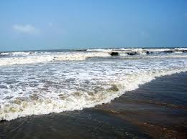
ধন্যবাদ

Slide 15
কৃতজ্ঞতা স্বীকার
শিক্ষা মন্ত্রণালয়, মাউশি, এনসিটিবি ও এটুআই-এর সংশ্লিষ্ট কর্মকর্তাবৃন্দ
এবং কন্টেন্ট সম্পাদক হিসেবে যাঁদের নির্দেশনা, পরামর্শ ও তত্ত্বাবধানে এই মডেল কন্টেন্ট সমৃদ্ধ হয়েছে তারা হলেন-
জনাব মোছাম্মৎ খাদিজা ইয়াসমিন, সহকারী অধ্যাপক টিটিসি, ঢাকা
জনাব মোঃ তাজুল ইসলাম, সহকারী অধ্যাপক, টিটিসি পাবনা
জনাব সামসুদ্দিন আহমেদ তালুকদার, প্রভাষক, টিটিসি কুমিল্লা
জি,এম রাকিবুল ইসলাম, প্রভাষক, টিটিসি, রংপুর।

